Slide 1
Индивидуальный проект «Мой домашний питомец»
МАДОУ д/с №81
Группа № 7 «Звездочёты»
Работу выполнили:
Авдеев Олег (5 лет) с мамой.
Руководитель: Воспитатель Даминова Э.Р.

Slide 2
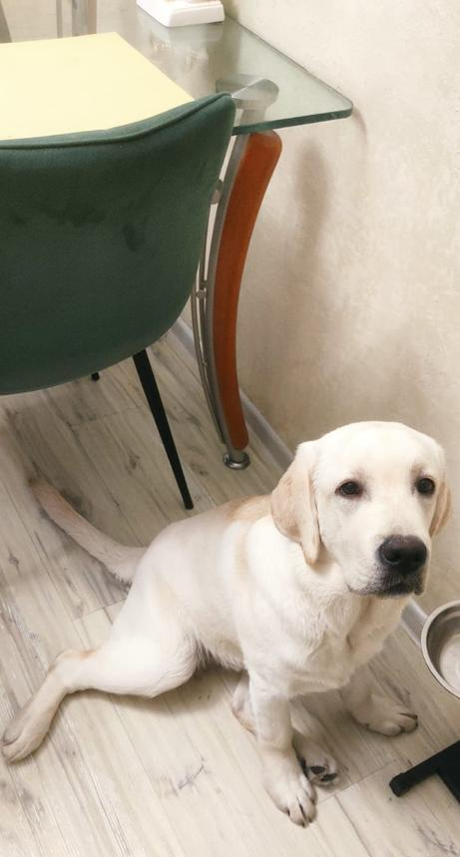
У меня есть собака породы лабрадор.
Зовут моего друга Макс.
Ему 11 месяцев.

Slide 3
Макс у нас в семье появился совсем маленьким.
Мы взяли его, когда ему было всего 2 месяца.
Он любит играть, любит много поесть и гулять.

Slide 4
Макс очень добрая собака, он не способен кого-то укусить, напасть.
Он у нас не как охранник, а как просто любимец семьи.

Slide 5
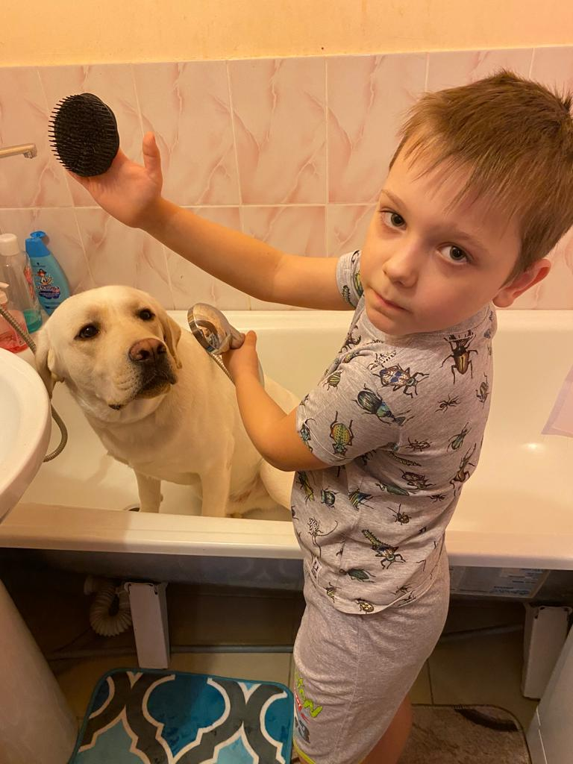
О нашем Максе мы очень заботимся.
Купаем его 1 раз в неделю в ванной.
Он моется специальным шампунем для собак.
Потом мы вычесываем специальной расческой.

Slide 6
Еще Макс очень любит покушать.
Он кушает сухой корм утром и вечером.

Slide 7
Макс очень умный и послушный пес.
Он знает много команд.
Например, сидеть, лежать, дай лапу, ко мне.

Slide 8
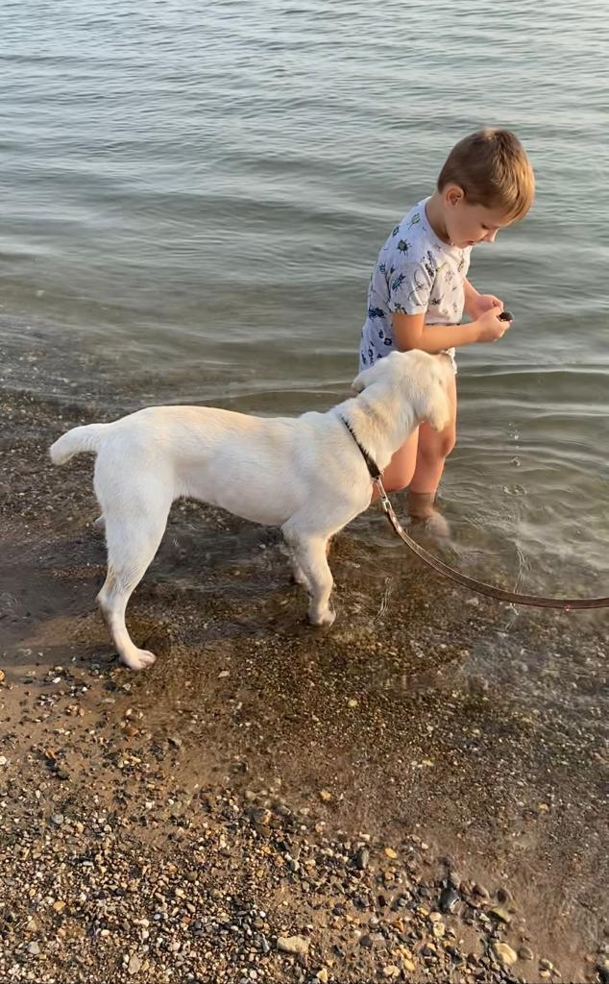
Мне нравится играть с Максом и он очень любит это занятие.
А еще мы много гуляем.

Slide 9
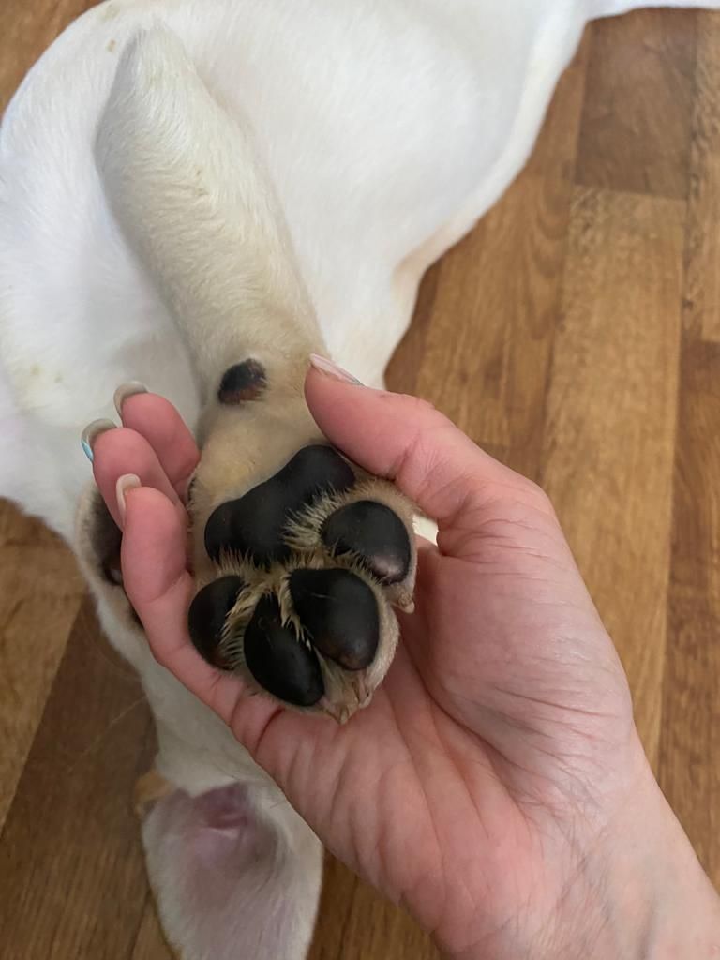
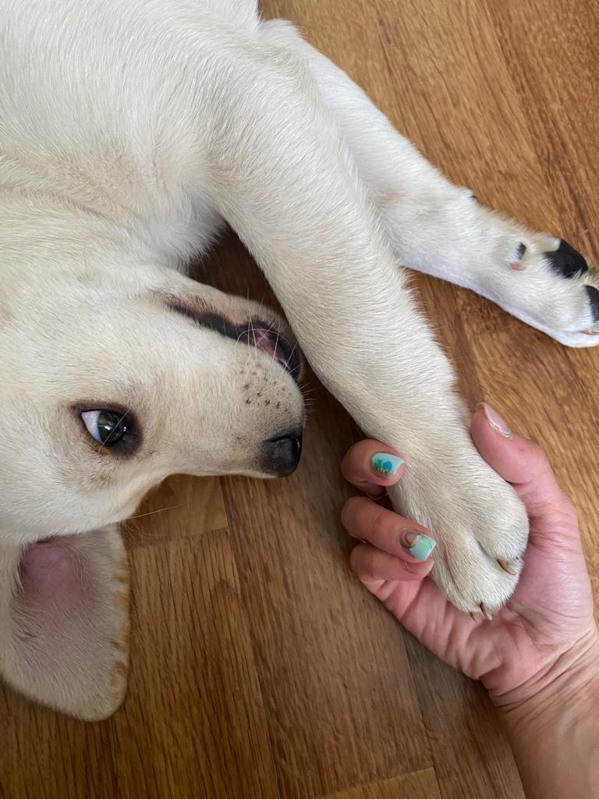
Почему у собаки такие мягкие подушечки на лапах?

Slide 10
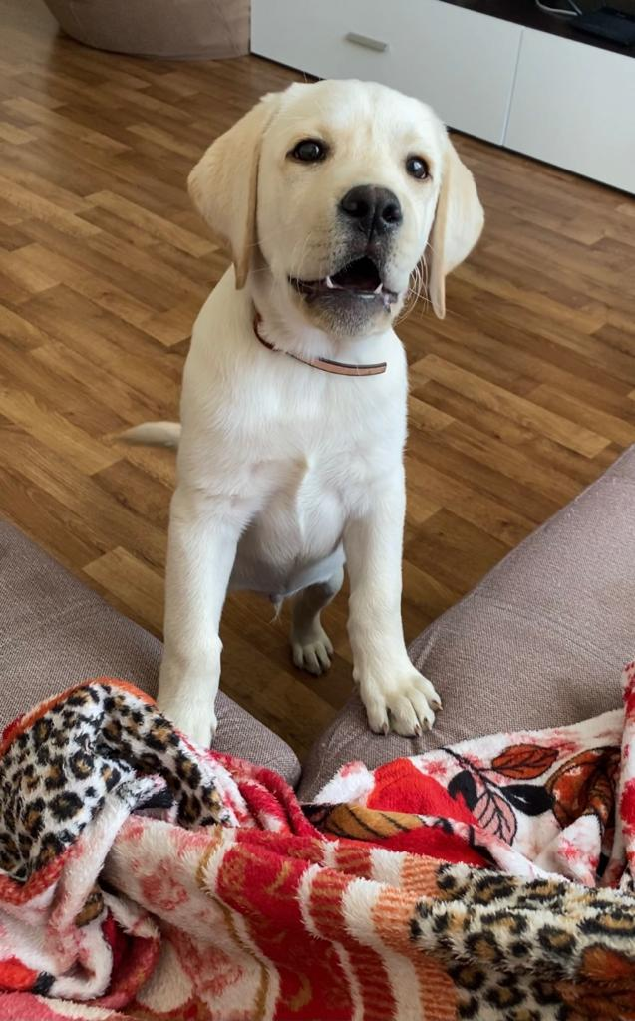
Почему у лабрадора
острые когти?

Slide 11
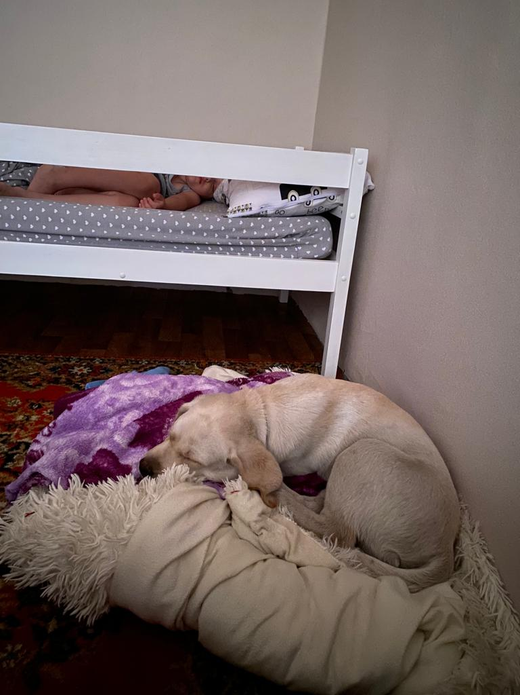
Почему собаки храпят во сне?

Slide 12
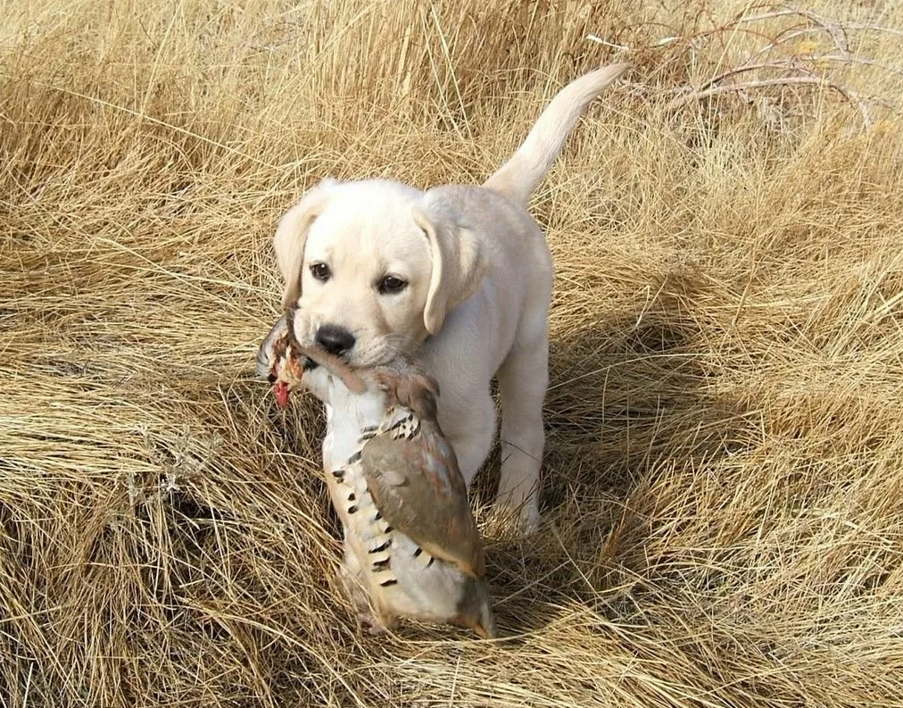
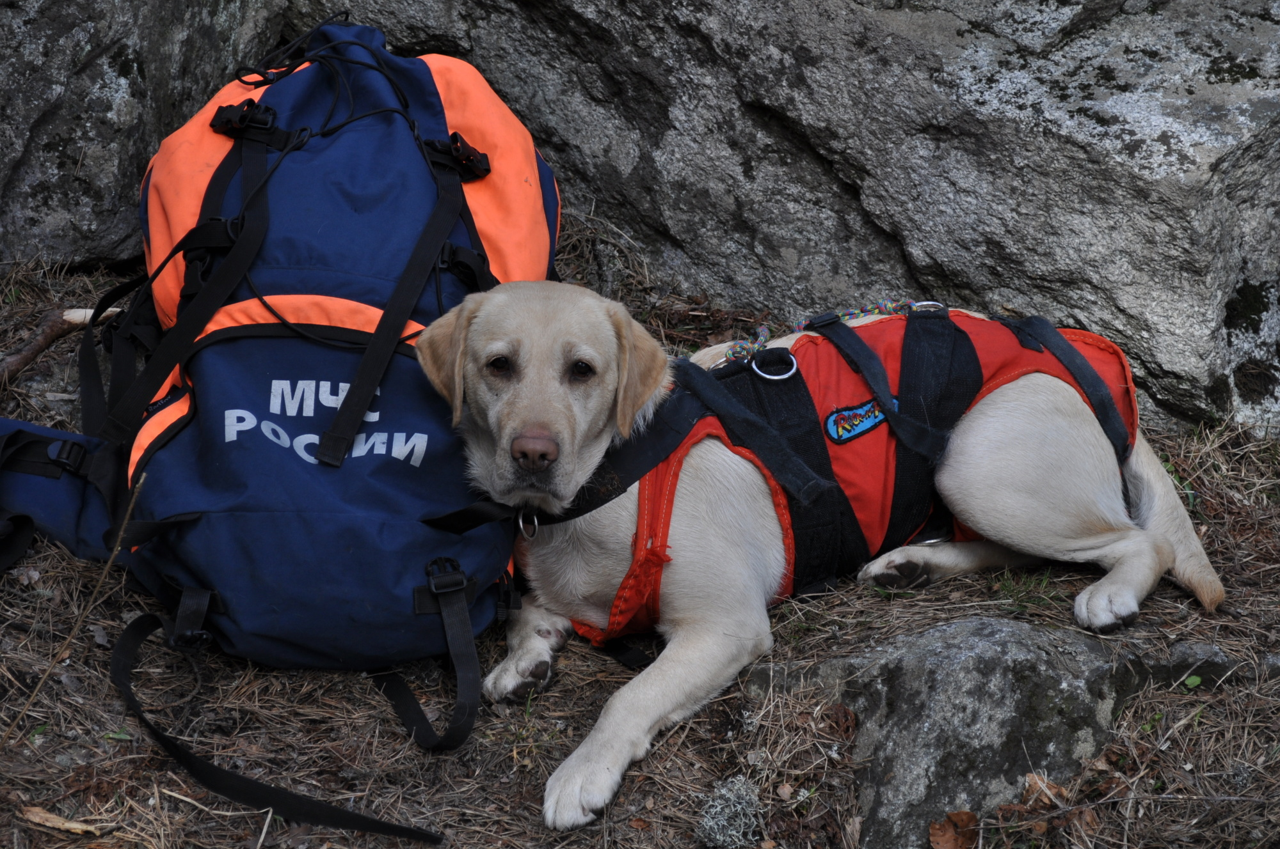
Лабрадоры
прекрасные охотники.
Также эти породы могут быть отличными спасателями и поводырями.

Slide 13
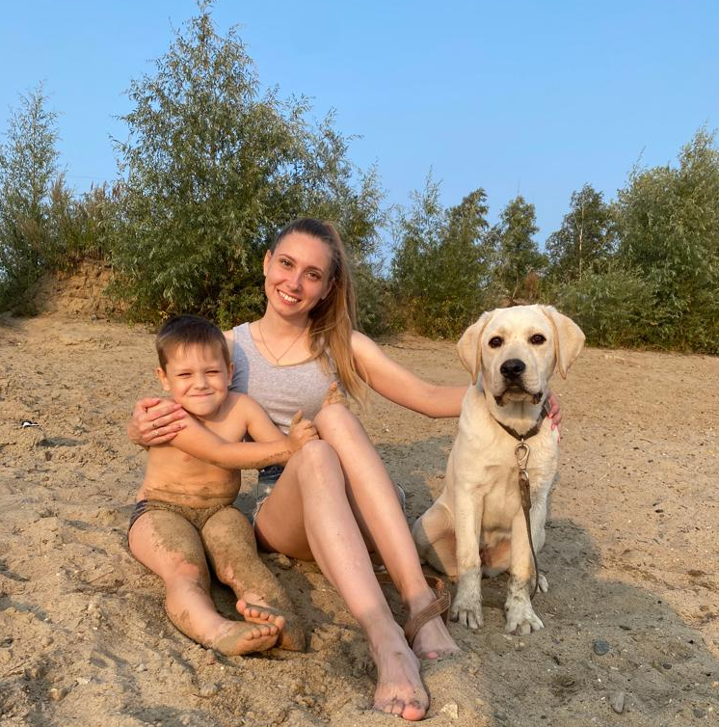
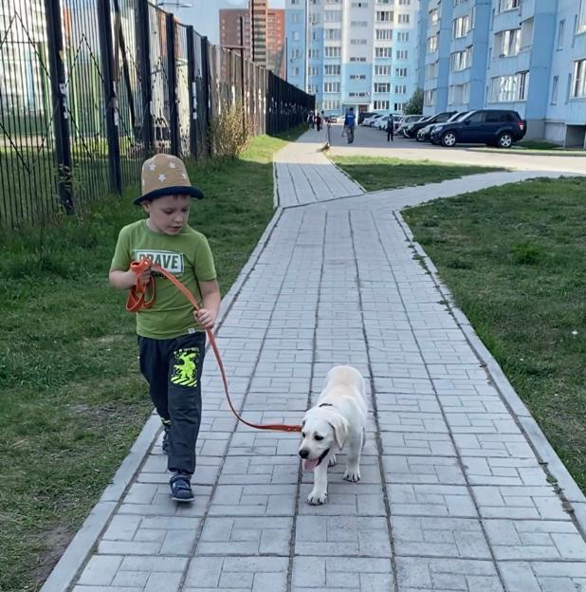
Для нас Макс - это не просто друг.
Это часть нашей семьи.
И я его очень люблю.

